Slide 1
Обзор HTML+CSS+jQuery

Slide 2

Знакомство с новым языком
А ЧТО ЕСЛИ Я СКАЖУ ТЕБЕ
ЧТО МОЖНО НЕ КОМПИЛИРОВАТЬ КОД

Slide 3
План занятия
Что значит «V» в MVC?
Ретроспектива Web
HTML
CSS
Верстка
Дивная верстка
JavaScript
BootStrap
jQuery
Оживим формы

Slide 4

«V» значит Вендетта?

Slide 5
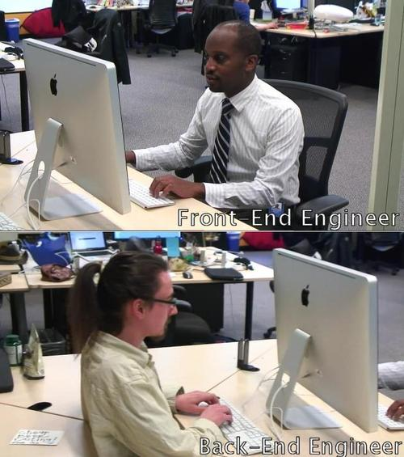
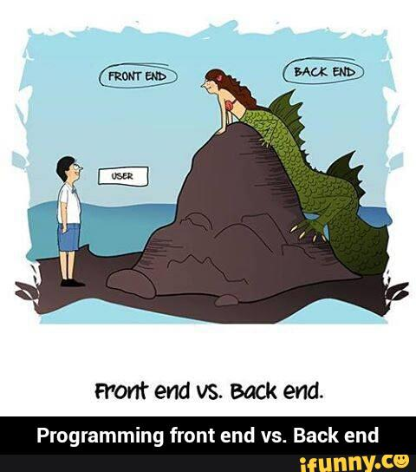
В нашем случае «V» это веб-интерфейс

Slide 6
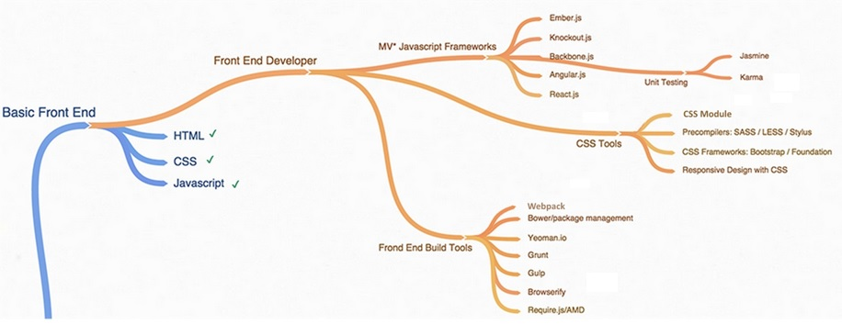
Нам пригодятся следующие технологии

Slide 7
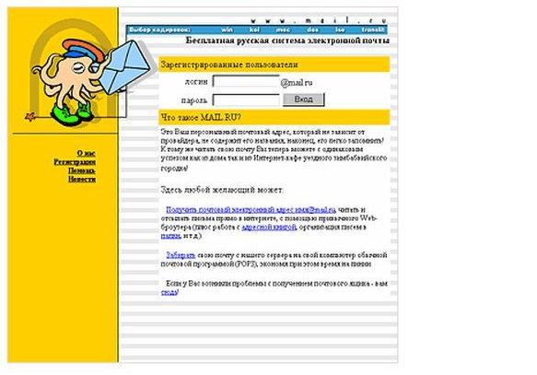
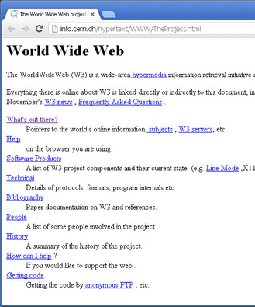
2. Ретроспектива Веб rosfish.narod.ru

Slide 8
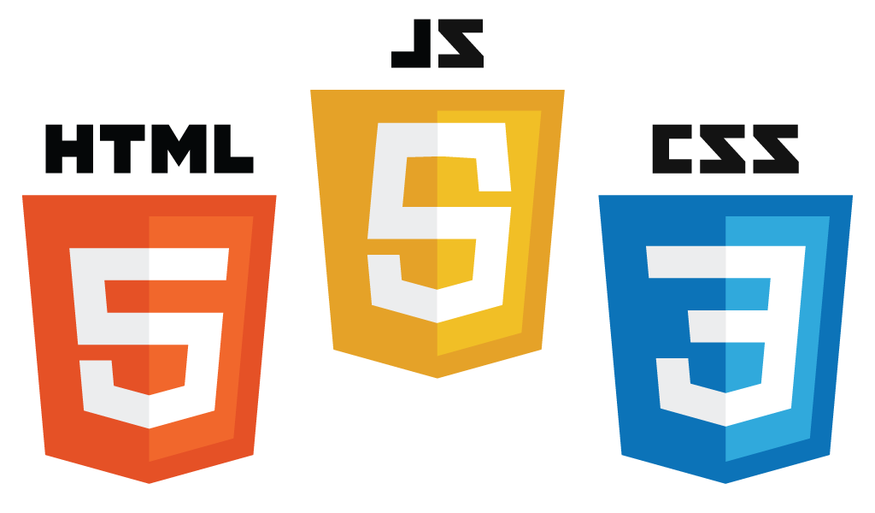
Из чего состоит Веб
HTML — стандартизированный язык разметки документов
CSS — формальный язык описания внешнего вида документа, написанного с использованием языка разметки
JavaScript — язык программирования

Slide 9
Как до этого докатились
Текст (www) 1990
Красивый текст с картинками (html) 1993
Красивый текст с картинками и анимацией (html+js) 1995
Много красивого текста с картинками и анимацией (html+css+js) 1996

Slide 10
html
<!DOCTYPE html>
<html>
<head>
<title>Пример страницы</title>
</head>
<body>
<p style="color: gray;">Страница на HTML5</p>
<p style="color: gray;">Без CSS и JS</p>
</body>
</html>

Slide 11
Html + css
<!DOCTYPE html>
<html>
<head>
<style type="text/css"> p { color: gray; } </style>
</head>
<body>
<p>Страница на HTML5 и CSS</p>
<p>Но пока без JS</p>
</body>
</html>

Slide 12
Html + css + js
<!DOCTYPE html>
<html>
<head>
<style type="text/css"> p { color: gray; } </style>
<script type="text/javascript"> alert("Hi");</script>
</head>
<body>
<p>Страница на HTML5, CSS и JS</p>
<p>Полный стек</p>
</body>
</html>

Slide 13
HTML, CSS и JS разделяй и властвуй
<!DOCTYPE html>
<html>
<head>
<link rel="stylesheet" type="text/css" href="my.css" />
<script type="text/javascript" src="my.js" /></script>
</head>
<body>
<p>Страница на HTML5, CSS и JS</p>
<p>Полный стек</p>
</body>
</html>

Slide 14
HTML
HTML (от англ. HyperText Markup Language — «язык гипертекстовой разметки») — стандартизированный язык разметки документов во Всемирной паутине. Большинство веб-страниц содержат описание разметки на языке HTML (или XHTML). Язык HTML интерпретируется браузерами; полученный в результате интерпретации форматированный текст отображается на экране монитора компьютера или мобильного устройства.
Для браузера он как лего.

Slide 15
HTML похож на XML
<!DOCTYPE html>
<html>
<body>
<br />
<p class=”awesome”>Страница на <b>HTML5</b></p>
</body>
</html>
Теги с контентом - <p>текст</p>
Тэги без контента - <br />
С атрибутом - <p class=”awesome” />
Ограничения - <table>текст</table>

Slide 16
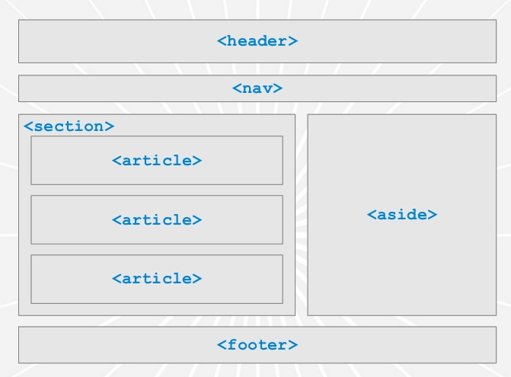
Как видит Браузер
<header>...</header>
<nav>...</nav>
<section>
<article />
...
<article />
</section>
<aside>...</aside>
<footer>...</footer>

Slide 17
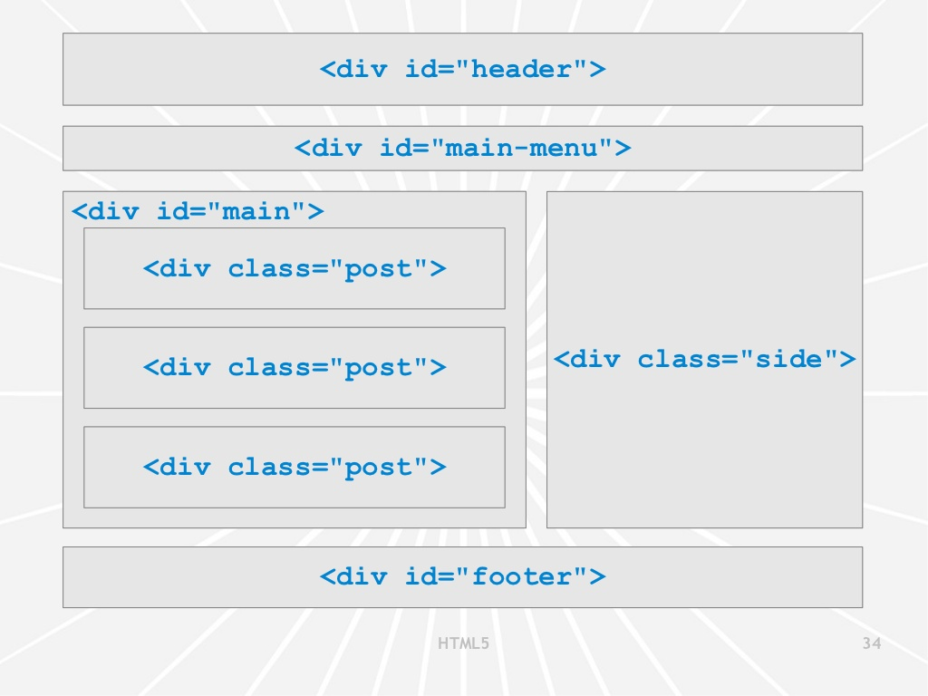
Как пишет программист
<div id="header">...</div>
<div id="main-menu" />
<div id="main">
<div class="post" />
...
<div class="post" />
</div>
<div class="side">...</div>
<div id="footer">...</div>

Slide 18
DOM
<div id="header">...</div>
<div id="main-menu" />
<div id="main">
<div class="post" />
...
<div class="post" />
</div>
<div class="side">...</div>
<div id="footer">...</div>

Slide 19
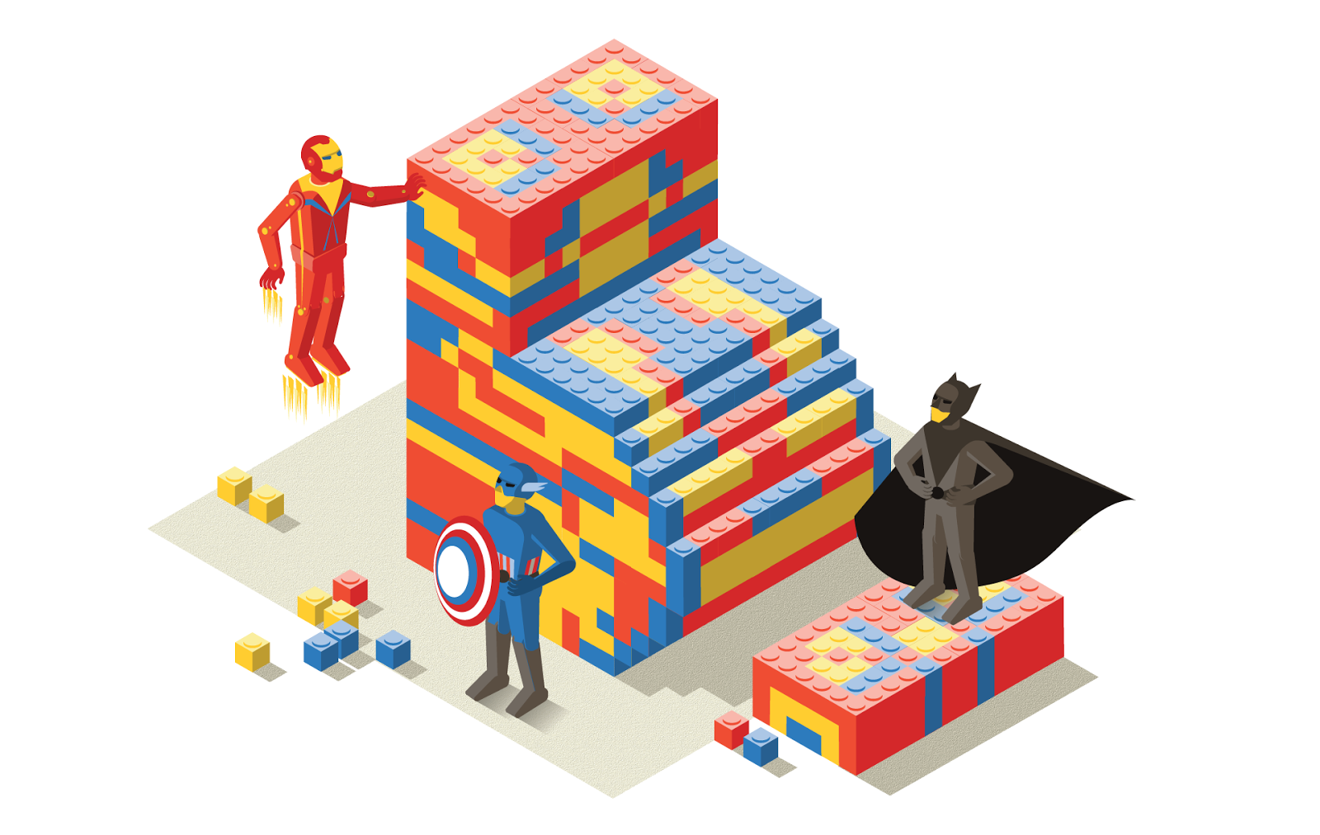
Ожидание

Slide 20
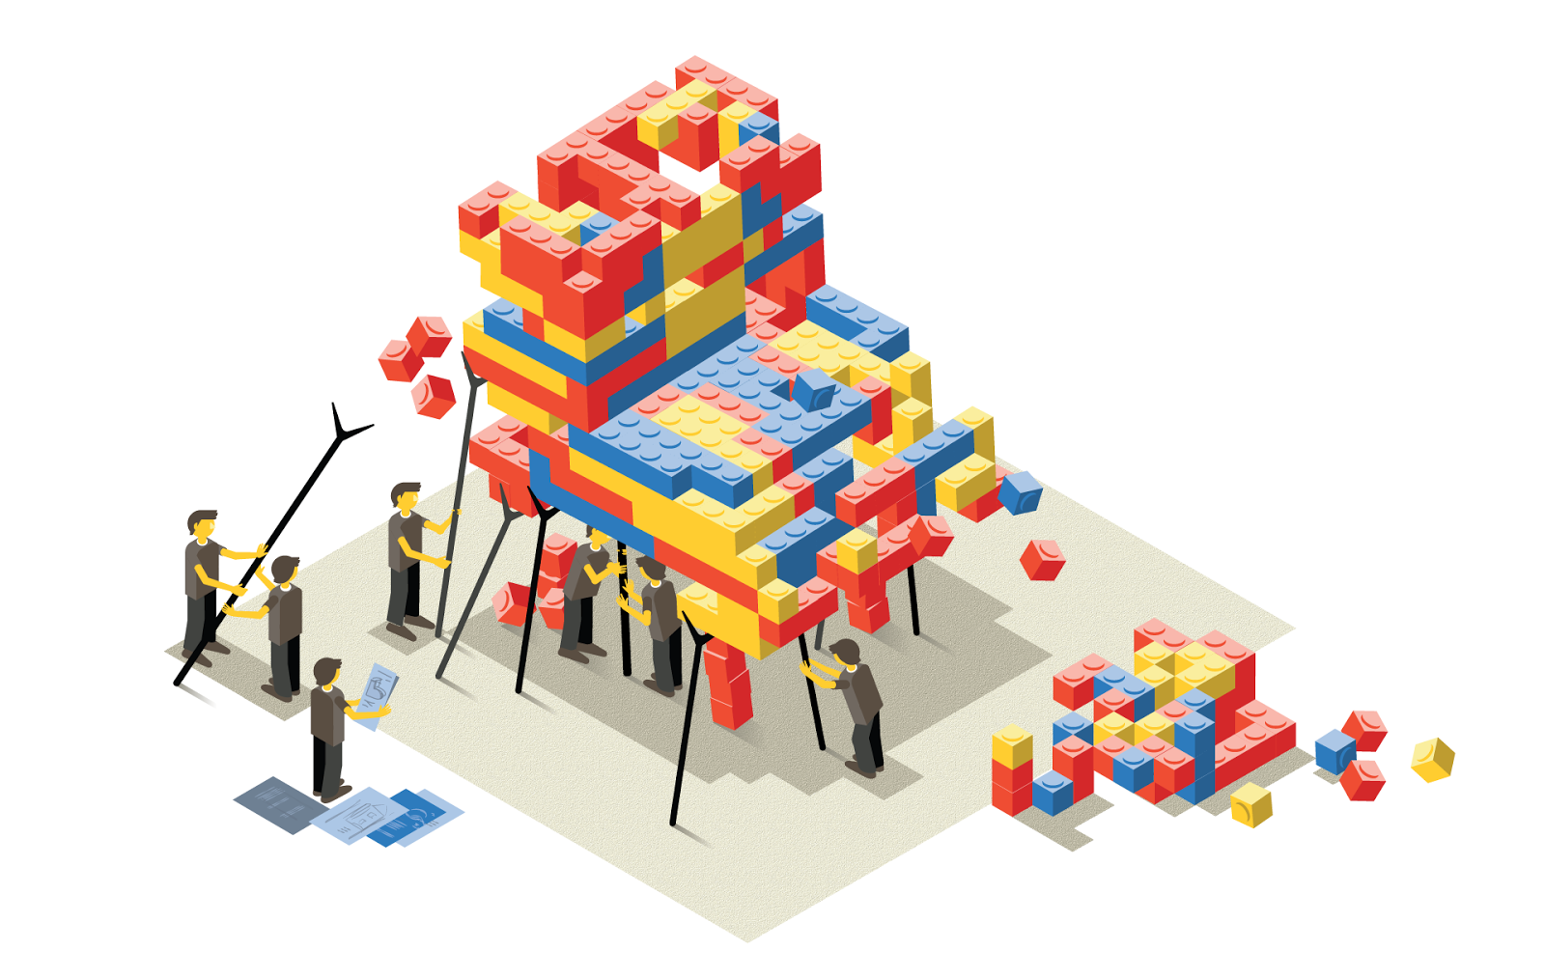
Реальность

Slide 21
Тэги
Всего тегов > 300
Но пользуются в основном одним - <div>
Потому что в разных браузерах теги отображаются по разному.

Slide 22

Тэги
Всего тегов > 300
Но пользуются в основном одним - <div>
Потому что в разных браузерах теги отображаются по разному.

Slide 23
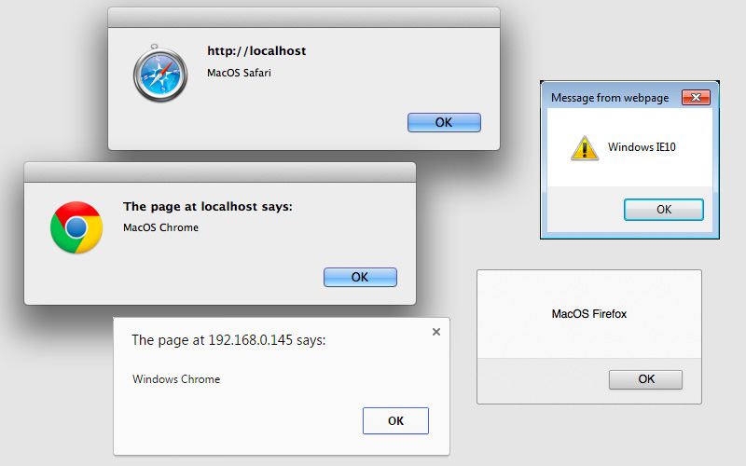
Стандарты для слабаков

Slide 24
На самом деле тэги делятся на группы
На самом деле тэги делятся на группы:
Основные (3%): html, head, body, script, form, input, a, img, div, textarea, link Специфичные (2%): iframe, video, audio, embed, canvas, object Семантический сахар (95%): table, h1, p, span … Семантический сахар - это теги, которые служат исключительно для удобства чтения исходного кода страницы другими программистами и поисковыми роботами. Любой из таких тегов идентичен одному из основных с зафиксированными стилями или атрибутами.

Slide 25
Demo
http://jsbin.com/yititoq/32/edit?html,output - теги

Slide 26
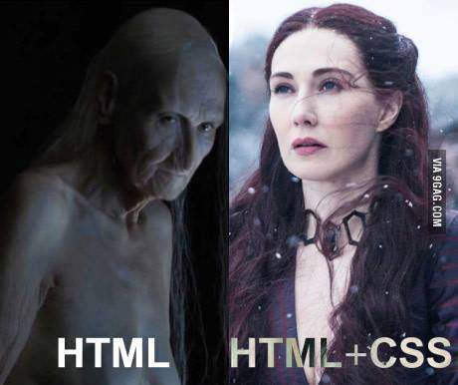
CSS - макияж для html

Slide 27

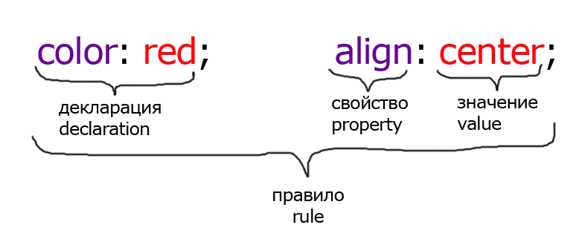
CSS отдаленно похож на JSON
.redText { color: red; align: center;
}

Slide 28
Декларации
Деклараций > 150
В основном они разные и действительно используются
Популярные:
background, border, color, display, float, font, height, margin, overflow, padding, position, text-align, visibility, z-index

Slide 29
Селекторы и их комбинации
Всего селекторов около 20
Есть базовые селекторы: tag, #id, .class, .class1.class2, *
Комбинации: A B и A>B

Slide 30
Селекторы и их комбинации
<div id="header">...</div>
<div id="main-menu" />
<div id="main">
<div class="post" />
...
<div class="post" />
</div>
<div class="side">...</div>
<div id="footer">...</div>

Slide 31
Селекторы и их комбинации
<div id="header">...</div>
<div id="main-menu" />
<div id="main">
<div class="post" />
...
<div class="post" />
</div>
<div class="side">...</div>
<div id="footer">...</div>
#main { border: 1px solid red;}

Slide 32
Селекторы и их комбинации
<div id="header">...</div>
<div id="main-menu" />
<div id="main">
<div class="post" />
...
<div class="post" />
</div>
<div class="side">...</div>
<div id="footer">...</div>
#main .post { border: 1px solid red;}

Slide 33
Селекторы и их комбинации
<div id="header">...</div>
<div id="main-menu" />
<div id="main">
<div class="post" />
...
<div class="post" />
</div>
<div class="side">...</div>
<div id="footer">...</div>
#main div { border: 1px solid red;}

Slide 34
DEMO
http://jsbin.com/yititoq/33/edit?html,css,output - теги

Slide 35
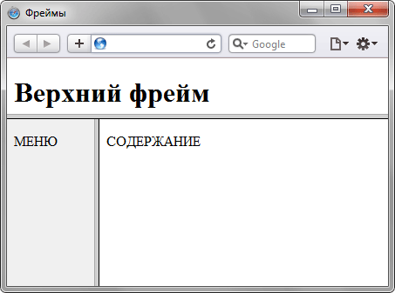
верстка фреймами
Порог входа низкий
Предсказуемость высокая
Ограниченность сильная
Не интерактивная
Усложняется медленно
Отзывчивости нет
Адаптивности нет

Slide 36
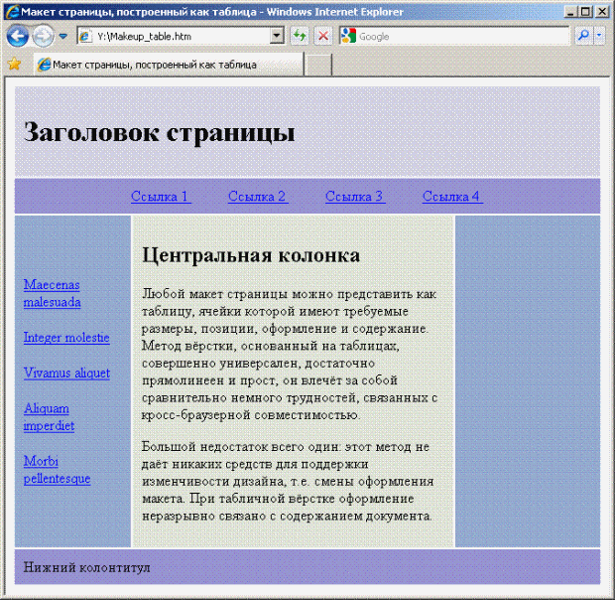
верстка таблицами
Порог входа низкий
Предсказуемость высокая
Ограниченность слабая
Интерактивная
Усложняется быстро
Отзывчивость резиновая
Адаптивности нет

Slide 37
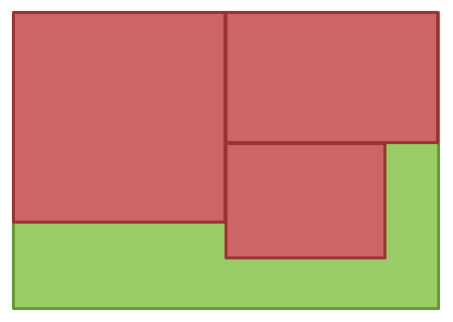
дивная верстка
Порог входа низкий
Предсказуемость низкая
Ограниченность слабая
Интерактивная
Усложняется быстро
Отзывчивость делается
Адаптивность делается

Slide 38
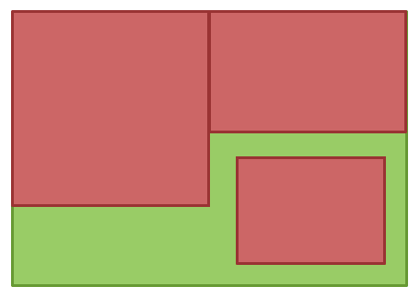
Дивная Гибкая верстка (flexbox)
Порог входа средний
Предсказуемость высокая
Ограниченность слабая
Интерактивная
Усложняется медленно
Отзывчивость из коробки
Адаптивность из коробки

Slide 39
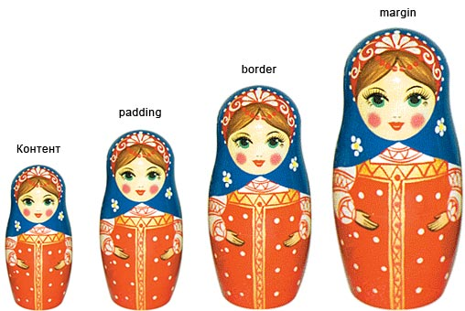
Блочная модель

Slide 40
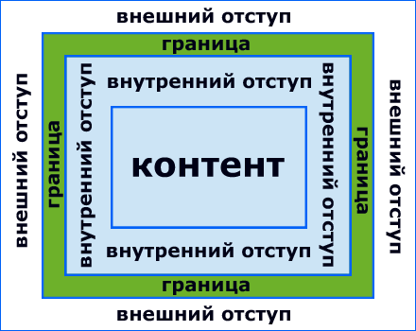
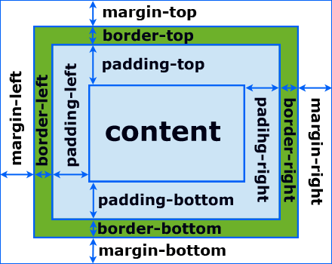
Блочная модель

Slide 41
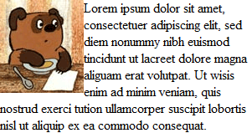
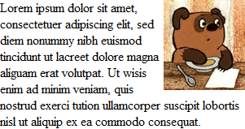
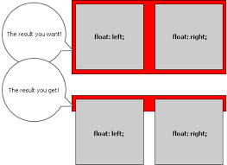
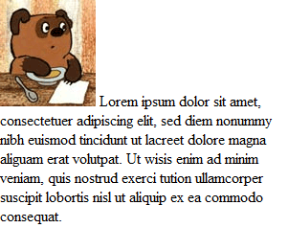
Обтекание
float: left;
float: right;
Блочные элементы по умолчанию отображаются один под другим.
Для того, чтобы отобразить несколько блоков в одной строке надо задать левое или правое обтекание.
Нет центрального обтекания.
Есть ряд проблем.
float: none;

Slide 42
Пример трехколоночного макета
<!DOCTYPE html> <html> <body> <div class="layout"> <div class="nav">Навигация</div> <div class="sidebar">Баннер</div> <div class="content">Контент</div> </div> </body> </html>
http://jsbin.com/yititoq/1/edit?html,output

Slide 43
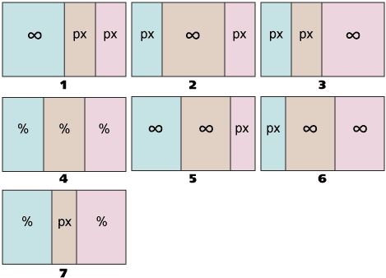
Пример трехколоночного макета

Slide 44
Пример трехколоночного макета
.layout { background: orange; width: 980px; margin: auto; } .nav { background: lightgreen; width: 80px; float: left; } .content { background: tomato; width: 650px; float: left; } .sidebar { background: gold; width: 250px; float: right; }
http://jsbin.com/yititoq/2/edit?css,output

Slide 45
Резиновый макет
.layout { background: orange; } .nav { background: lightgreen; width: 80px; float: left; } .content { background: tomato; margin: 0 30% 0 80px; } .sidebar { background: gold; width: 30%; float: right; }
http://jsbin.com/yititoq/4/edit?css,output

Slide 46
Блоки вываливаются из родительского
<!DOCTYPE html> <html> <body> <div class="layout"> <div class="nav">Навигация длинная (длинная)</div> <div class="sidebar">Правая колонка (средняя)</div> <div class="content">Центральная колонка</div> </div> </body> </html>
http://jsbin.com/yititoq/5/edit?css,output

Slide 47
Решение
.layout { background: orange; } .nav { background: lightgreen; width: 80px; float: left; } .content { background: tomato; margin: 0 30% 0 80px; } .sidebar { background: gold; width: 30%; float: right; }
.layout:after { display: table; content: ” ”; clear: both; }
http://jsbin.com/yititoq/7/edit?css,output

Slide 48
Bootstrap За и против
Это мост между дизайнером и программистом
Минусы:
Не семантический
Добавляет много кода в html
Плюсы:
Располагает к тому чтобы не писать css код
Просто менять темы

Slide 49
Разные темы для BOOTSTRAP
http://fezvrasta.github.io/bootstrap-material-design/bootstrap-elements.html material
http://bootswatch.com/spacelab/ - ios old
https://kristopolous.github.io/BOOTSTRA.386/ - dos
http://code.divshot.com/geo-bootstrap/ - 90x

Slide 50


Когда он работает, а когда нет?
200
программист дизайнер
502
404
301

Slide 51
Подключение, заодно и jQuery
<head> <link href="https://maxcdn.bootstrapcdn.com/bootstrap/3.3.4/css/bootstrap.min.css" rel="stylesheet" /> <script src="http://code.jquery.com/jquery-1.11.0.min.js"></script> </head>

Slide 52
Макет две колонки
<body> <div class="row layout"> <div class="nav col-xs-3">Навигация длинная</div> <div class="content col-xs-9">Основная колонка</div> </div> </body>
http://jsbin.com/yititoq/8/edit?css,output

Slide 53
Отправка полей
<form action="https://jsonplaceholder.typicode.com/posts" method="post"> <input type="text" name="phone" class="form-control" placeholder="Phone"/>
<button> type="reset" class="btn btn-default"> Отмена </button>
<button> type="submit" class="btn btn-primary"> Отправить </button> </form>
http://jsbin.com/yititoq/12/edit?html,output

Slide 54
Смена темы
<head>
<link href="https://maxcdn.bootstrapcdn.com/bootstrap/3.3.4/css/bootstrap.min.css" rel="stylesheet" /> <link href="https://maxcdn.bootstrapcdn.com/bootswatch/3.3.7/paper/bootstrap.min.css" rel="stylesheet" /> <script src="http://code.jquery.com/jquery-1.11.0.min.js"></script> </head>
http://jsbin.com/yititoq/13/edit?html,output

Slide 55
Чего не хватает?
Можно так долго переписываться с сервером, но лучше ускорить процесс.
Для этого можно добавить:
Фильтрацию ввода
Проверку перед отправкой
Обработку полученных данных
Отображение динамических данных

Slide 56

JavaScript Создавался 10 дней

Slide 57
Brendan Eich (создатель языка JavaScript)
JS был обязан «выглядеть как Java», только поменьше, быть эдаким младшим братом-тупицей для Java. Кроме того, он должен был быть написан за 10 дней, а иначе мы бы имели что-то похуже JS.…
10 дней на то, чтобы сделать лексер, парсер, компилятор в байткод (bytecode emitter), интерпретатор, встроенные классы и декомпилятор…
Простите, времени было мало для того, чтобы сделать правильную оптимизацию хвостовой рекурсии. 10 дней почти без сна, чтобы сделать JS с чистого листа, заставить его «выглядеть как Java» (я сделал, чтобы он выглядел как C) и тайком протащить туда его спасительные фишки: first class functions (замыкания сделал позже, но они были частью плана сразу) и прототипы (примерно как в языке Self).

Slide 58
Типы данных
В JavaScript есть три основных типа данных, два основных типа данных и два специальных типа данных. Итого 6 типов.
Есть 5 «примитивных» типов: number, string, boolean, null, undefined и 6-й тип – объекты object.
Основные:
String
Number
Boolean
Составные (ссылочные):
Object
Специальные:
null
undefined

Slide 59
JavaScript не типизирован
Нет типа для представления одиночного символа
Нет отдельного класса с плавающей запятой
В if ложью будут: ‘’, 0, false, null, NaN, undefined
Сравнение без учета типа false == 0, 0 == ‘0’, ‘0’ == true

Slide 60

JavaScript не типизирован
Нет типа для представления одиночного символа
Нет отдельного класса с плавающей запятой
В if ложью будут: ‘’, 0, false, null, NaN, undefined
Сравнение без учета типа false == 0, 0 == ‘0’, ‘0’ == true

Slide 61
JavaScript не типизирован
Нет типа для представления одиночного символа
Нет отдельного класса с плавающей запятой
В if ложью будут: ‘’, 0, false, null, NaN, undefined
Сравнение без учета типа false == 0, 0 == ‘0’, ‘0’ == true
При этом false != undefined
Сравнение с учетом типа false !== 0
Тонкости сложения: [] + {} = "[object Object]" ; {} + [] = 0

Slide 62
JavaScript не ООП
Быстрое создание объекта { foo: ‘bar’ }
Быстрое создание массива [ ‘baz’ ]
Объекты не имеют классов
Функция это объект который можно исполнить
Конструктором объекта может выступать почти любая функция, достаточно её вызвать через new
this определяется в момент исполнения

Slide 63
Fatality
Всё это можно было бы понять и простить, если бы не одно но.
Раньше JavaScript был совершенно не кроссбраузерным.
Особенно в своей основной части - работе с DOM.

Slide 64

Fatality
Всё это можно было бы понять и простить, если бы не одно но.
Раньше JavaScript был совершенно не кроссбраузерным.
Особенно в своей основной части - работе с DOM.

Slide 65
Все игрушки сломаны?
Может показаться что всё совсем плохо:
HTML - куча однотипных тегов
CSS - не может нормально позиционировать
JS - плохо работает с DOM
В современном вебе все эти все эти проблемы комплексно решили 3 года назад, некоторые гораздо раньше. И сейчас писать намного проще и приятнее, но из-за поддержки ie8 приходится отказываться от разных плюшек

Slide 66
Отладка
alert(<строка>) - останавливает исполнение кода и показывает строку
console.log(<данные>) - не останавливает исполнение выводит в консоль браузера
debugger - аналог breakpoint при достижении браузер переходит в режим пошаговой отладки

Slide 67


Свет кроссбраузерности

Slide 68
Луч надежды
Скрипты запускаются после готовности DOM - $( sctipts ).
Удобный поиск по DOM как в css - $( "body #main" )
Работа с событиями - $("body").on( "click", "#main", alert )

Slide 69
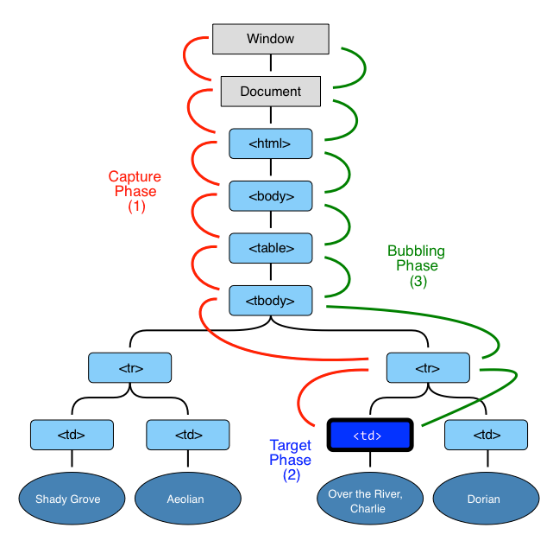
Как работают события
Событие сначала идет сверху вниз. Эта стадия называется «стадия перехвата» (capturing stage).
Событие достигло целевого элемента. Это – «стадия цели» (target stage).
После этого событие начинает всплывать. Это – «стадия всплытия» (bubbling stage).
* В IE8 первая фаза не работает

Slide 70
Фильтрация ввода
$(function(){
var $phone = $('#phone');
var lastPhone = $phone.val();
$('body').on('keyup keypress paste', $phone, function(){
if (/^\d*$/.test($phone.val())) {
lastPhone = $phone.val();
} else {
$phone.val(lastPhone);
}
});
});
http://jsbin.com/yititoq/19/edit?html,js,output

Slide 71
Асинхронная отправка
$(function(){
var $submit = $('#submit');
var $password = $('.form-group.password')
$('body').on('submit', $submit, function(event){
$password.toggleClass('has-error', !$('#password').val());
if ($('#password').val()){
send();
}
event.preventDefault();
});
});

Slide 72
Асинхронная отправка
$(function(){
var $submit = $('#submit');
var $password = $('.form-group.password')
$('body').on('submit', $submit, function(event){
$password.toggleClass('has-error', !$('#password').val());
if ($('#password').val()){
send();
}
event.preventDefault();
});
});

Slide 73
Обработка полученных данных
function send(){
var $form = $('form');
$.ajax({
url: $form.attr("action"),
method: $form.attr("method"),
data:$form.serialize()
}).then(function(response){
console.log(response);
})
}
http://jsbin.com/yititoq/24/edit?html,js,output

Slide 74
Ручная обработка формы
function send(){
var $form = $('form');
var data = { phone: $('#phone').val(), password:$('#password').val() }
$.ajax({url: $form.attr("action"), method: $form.attr("method"), data: data })
.then(function(response){ console.log(response); })
}
http://jsbin.com/yititoq/30/edit?js,output

Slide 75
Динамические данные получение
$(function(){
function updateUsers(){
var $form = $('form');
var randDigit = function(){ return Math.floor(Math.random() * 10); }
$.ajax({url: $form.attr("action"), method: $form.attr("method") })
.then(function(users){ drawUsers(users.slice(0, randDigit())); })
}
$('body').on('click', $('#update'), function(event){ updateUsers(); });
});
http://jsbin.com/yititoq/28/edit?html,js,console,output

Slide 76
Динамические данные отрисовка
$(function(){
function drawUsers(users){
var $users = $('<div />')
$.each(users, function(index, user){
$users.append('<div>'+user.name+'</div>')
})
$('#users').html($users.html());
}
})
http://jsbin.com/yititoq/28/edit?html,js,output

